Slide 1
综合布线技术与工程
第8章 工程文档制作（二）

Slide 2
8.3 工程管理及文档
8.3.1 工程管理机构
工程管理机构简介

Slide 3
8.3工程管理及文档
8.3.1 工程管理机构
各部门及岗位职能
  工程总负责人
  项目管理部
  商务管理部
  项目经理部
    质安部
    施工部
    物料计划统筹部
  资料员

Slide 4
8.3工程管理及文档
8.3.2 现场管理制度与要求
1. 制定人员岗位职责和安全、材料、质量等管理制度。
2. 现场例会制度。参加会议的有监理、项目经理、工地主任、各小组负责人等现场管理人员。会议主题是工作汇报和总结，协调解决出现的问题，布置下阶段任务。会议要开短会，发言人要简明扼要直奔主题，形成高效率。
3. 监察及报告制度。
①实施施工人员管理计划，确保所有人员履行所属责任，让他们每天到工地报到并分配当天工作任务及所需设备和工具。
②班组长每天巡视工地，确保工程进度如期进行并达到施工标准。如果在施工中发生特殊情况，应立刻通知项目经理部，有需要时同时通知用户，以做出适当处理。
③如果发生紧急情况必须立即采取措施同时告知项目经理部，写出书面报告存档。
④施工组主管每天提交当天施工进度报告，这些报告需存档。
⑤项目经理批阅有关报告后，按需要适当调动人员和调整施工计划以确保工程进度。
⑥每星期以书面形式向总工程师、监理方、建设方提交工程进度报告。

Slide 5
8.3工程管理及文档
8.3.2 现场管理制度与要求
4. 施工交接制度。做到无施工方案（或简要施工方案）不施工，有方案没交底不施工，班组上岗交底不完全不施工，施工班组要认真做好上岗交底活动及记录。严格执行操作规程，不得违章，对违章作业的指令有权拒绝并有责任制止他人违章作业。
5. 施工配合制度。综合布线工程的施工要与各种专业交叉作业。与其他各专业的施工必然发生多方面的交叉作业，尤其和土建、装修施工的关系最为密切。如管线槽的架设、电缆电线保护管预埋和各种支持件固定件的安装，都要在装修施工中预放和预留孔洞，这样，不但能提高安装质量，而且能加快施工进度，提高生产效率，保证施工过程的安全。各施工专业间的相互协调配合，能使弱电装置安装得整洁美观，随着现代设计和施工技术的不断发展，许多新结构、新工艺层出不穷，施工项目不断增加，建筑安装空间不断缩小，施工中的协调配合，愈加显得重要。

Slide 6
8.3工程管理及文档
8.3.3 人员管理
1 制定施工人员档案
2 配戴有效工作证件
3 所有进入场地的员工均给予一份安全守则
4 加强离职或被解雇人员的管理
6 项目经理要制定施工人员分配表
7 项目经理每天向施工人员发出工作责任表
8 制订定期会议制度
9 每天均巡查施工场地
10 按工程进度制定施工人员每天的上班时间

Slide 7
8.3工程管理及文档
8.3.4 技术管理
1.图纸会审
2.技术交底
3.工程变更
4.编制现场施工管理文件和综合布线施工图
5.编制与审批程序
6.施工方案的贯彻和实施

Slide 8
8.3工程管理及文档
表8-1 材料入库统计表
序号 | 材料 名称 |  | 型号 | 单位 | 数量 |  | 备注
1
2
审核： |  |  | 仓管： |  |  | 日期：
表8-2 材料库存统计表
序号 |  | 材料 名称 | 型号 | 单位 | 数量 |  | 备注
1
2
审核： |  |  | 统计： |  | 日期：
8.3.5 材料管理
1.材料进库前的检查验收
2.材料进库凭进库单
3.材料出库凭出库单
表8-3 领用材料统计表
序号 | 材料 名称 | 型号 | 单位 | 数量 | 备注
1
2
审核： |  | 领用 |  | 日期：

Slide 9
8.3工程管理及文档
8.3.6 施工机具管理
由于工程的需要，承包方会经建设单位的认可，为工程采购一些必需的辅助材料，以保证工程的质量。施工前应列出详细材料单，现场施工人员应配备各项基本辅助工具并列出清单
序 号 | 设 备 名 称 | 型 号 规 格 | 单 位 | 数 量
1
2
3

Slide 10
8.3工程管理及文档
8.3.7 安全管理
1.安全制度
  建立安全生产岗位责任制
  在安排施工任务的同时，必须进行安全交底，有书面资料和交接人签字，施工中认真执行安全操作规程和各项安全规定，严禁违章作业和违章指挥
  各项施工方案要分别编制安全技术措施，书面向施工人员交底
  注意安全防火，在施工现场挂设灭火器，施工现场严禁吸烟，明火作业有专职操作人员负责管理，持证上岗，设立安全防火领导小组

Slide 11
8.3工程管理及文档
8.3.7 安全管理
2. 安全计划
  现场施工安全管理员对所有施工人员的安全和卫生的工作环境负有重要责任
  对于每次的现场协调会议和安全工作会议，安全监督员或安全监督员代表必须出席，及时反映工地现场的安全隐患和安全保护措施
  安全管理员应每半月在工地现场举行一次安全会议，提高现场施工人员的安全意识
  注意安全防火，在施工现场挂设灭火器，施工现场严禁吸烟，明火作业有专职操作人员负责管理，持证上岗，设立安全防火领导小组
  如果出现安全问题，施工人员必须马上向安全管理员报告整个的伤害情况
  如果发生危险，出现死亡或身体严重受伤的人员应立刻通知本单位和业主以及当地救护中心，并在24 小时以内提交一份关于事故的详细书面报告
  向建设单位提交一份安全报告
  如发现严重或多次违反安全制度、法令规则或任何漠视人身安全的员工，他们必须向项目经理做出解释，并予以免职，这些人将不会在相关工作中受到雇佣
  在工作平台、工作地点、通道、缺口等离地面2 m以上高度的区域至少提供两层护栏，护栏高度为450～600 mm。

Slide 12
8.3工程管理及文档
8.3.8 质量保证措施
  质量控制主要表现为施工组织和施工现场的质量控制，控制的内容包括工艺质量控制和产品质量控制。影响质量控制的因素主要有“人、材料、机械、方法和环境”等五大方面。因此，对这五方面因素严格控制，是保证工程质量的关键。
  措施：
    检查
    规范施工
    工程质量责任制
    质量教育
    技术交底
    施工记录
    材料品质保障
    全面质量管理
    高标准
    文档保存。

Slide 13
8.3工程管理及文档
8.3.9 成本控制措施
  施工前计划
    制定实际合理且可行的施工方案，拟定技术员组织措施
    组织签订合理的工程合同和材料合同
    做好项目成本计划
  施工过程中的控制
    降低材料成本
    节约现场管理费
  工程实施完成的总结分析
    根据项目部制定的考核制度 ，体现奖优罚劣的原则
    及时进行竣工总成本结算

Slide 14
8.3工程管理及文档
8.3.9 成本控制措施
工程的成本控制总结为以下几条基本原则：
加强现场管理，合理安排材料进场和堆放，减少二次搬运和损耗。
加强材料的管理工作，做到不错发、领错材料，不丢窃遗失材料，施工班组要合理使用材料，做到材料精用。在敷设线缆当中，既要留有适量的余量，还应力求节约，不予浪费。
材料管理人员要及时组织使用材料的发放，施工现场材料的收集工作
加强技术交流，推广先进的施工方法，积极采用先进科学的施工方案，提高施工技术。
积极鼓励员工“合理化建议”活动的开展，提高施工班组人员的技术素质尽可能地节约材料和人工，降低工程成本。
加强质量控制、加强技术指导和管理，做好现场施工工艺的衔接，杜绝返工，做到一次施工，一次验收合格。
合理组织工序穿插，缩短工期，减少人工、机械及有关费用的支出。
科学合理安排施工程序，搞好劳动力、机具、材料的综合平衡，向 管理要效益。平时施工现场由1-2人巡视了解土建进度和现场情况，做到有计划性和预见性，预埋条件具备时，应采取见缝插针，集中人力预埋的办法，节省人力物力。

Slide 15
8.3工程管理及文档
8.3.10 施工进度管理
一个相对完善的施工进度计划体系 ：
首先进行一次实地勘察，确定有关工程进行时将要遇到的困难，并予以先行解决，例如线槽空间及走道是否完备，各配线间的准 备工程是否完成，各工作区的端口插座槽是否设置完成等。待这些事前准备工程完成并合格后，布线工作才可以正式展开。
先进行干线光缆布线工程。
再进行水平布线工程。
同一时间，在布线工程进行期间，开始为各设备间安装机柜、配线架。
当水平布线工程完成后，开始为各设备间的光纤及UTP/STP安装配线架，为端口及各设备间的跳线设备做端接。
安装好所有的配线架和用户端口，进行全面的测试，包括光纤及UTP/STP，并把报告交给用户。
另外，所有用户端口、配线架端口和有关的干线电缆和水平电缆都会有独立的编号，作为辨认之用

Slide 16
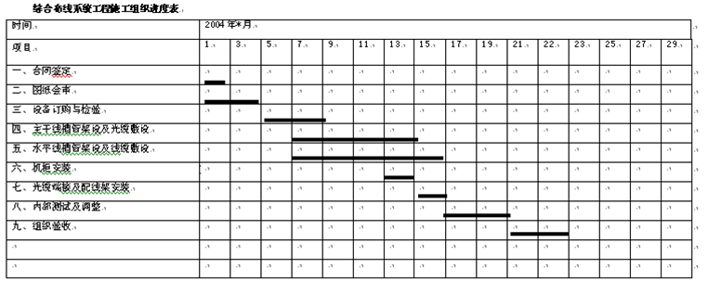
8.3工程管理及文档
施工进度管理
综合布线系统工程施工组织进度表 ：

Slide 17
8.3工程管理及文档
技术支持及服务
  设计、安装服务
  管理服务
  人员培训
  技术及维护

Slide 18
8.4工程监理及文档
对智能建筑中的综合布线工程实施工程监理，就是指在综合布线工程建设过程中，给业主提供建设前期咨询、工程方案论证、系统集成商和设备供应商的确定、工程质量控制、安装过程把关、工程测试验收等一系列的服务，帮助用户建设一个性能价格比优良的综合布线系统。
综合布线系统（GCS）工程的监理工作在我国刚刚开始，国家尚未出台这一专业监理的规范。综合布线系统工程监理一般是根据《建设工程监理规范》GB/T50319—2000和《建筑与建筑群综合布线系统工程验收规范》GB/T50312—2000等现有国标及其它相关的国际标准和国家标准来执行。

Slide 19
8.4工程监理及文档
8.4.1 工程监理的主要内容
  帮助用户做好需求分析
  帮助用户选择施工单位
  帮助用户控制工程进度
  严把工程质量关
  帮助用户做好各项测试工作

Slide 20
8.4工程监理及文档
8.4.2 工程监理的职责与组织机构
  总监理工程师
  负责协调各方面关系，组织监理工作，任命监理工程师，定期检查监理工作的进展情况，并针对监理过程中的工作问题提出指导性意见
  监理工程师
  接受总监理工程师的领导，负责协调各方面的日常事务，具体负责监理工作，审核施工单位需要按照合同提交的网络工程、软件文档，检查施工单位工程进度与计划是否吻合，主持双方的争议解决，针对施工中的问题进行检查和督导，起到解决问题、确保正常工作的作用
  监理人员
  负责具体的监理工作，接受监理工程师的领导，负责具体的硬件设备验收、具体的布线和网络施工督导，在每个监理日编写监理日志并向监理工程师汇报

Slide 21
8.4工程监理及文档
8.4.3 工程监理的工作步骤及工作内容
施工招标阶段
施工准备阶段
施工阶段
  工地例会
  工程质量控制
    工程质量控制（检查）项目
    工程质量控制对象
  工程进度控制
  工程造价控制

Slide 22
8.4工程监理及文档
8.4.3 工程监理的工作步骤及工作内容
工程测试验收阶段的监理工作
  检查施工单位送审的技术文件和检测大纲。检测大纲主要内容应符合GB50312—2007《综合布线工程验收规范》。
  系统测试。系统测试又包括GCS工程的电缆系统电气性能测试和光纤系统性能测试。
  编制竣工技术文件。验收应提交文件包括：全套综合布线的设计文件、工程承包合同、工程质量监督机构核定文件、竣工资料和技术档案、随工验收记录、工程洽商记录、系统测试记录、工程变更记录、隐蔽工程签证，安装工程量以及设备器材明细表等等，一式三份要求整洁、齐全、完整、准确，工程验收前，由监理单位审核认可后，提交建设单位。
  系统验收。组成验收委员会(或小组)，由建设单位、监理单位、设计单位、施工单位、并邀请有关专业专家组成，审查竣工验收报告，对安装现场进行抽查，并对设计施工、设备质量做出全面评价，签署竣工文件。
  验收不合格的项目，由验收机构查明原因，分清责任、提出解决办法，并责成责任单位限期解决。
工程保修阶段

Slide 23
8.4工程监理及文档
8.4.4 工程监理表格
承包单位向监理单位申报技术文件及资料所使用的表格
  开工申请单
  施工组织设计方案报审表
  施工技术方案申报表
  进场原材料报验单
  进场设备报验单
  人工、材料价格调整申报表
  付款申请表
  索赔申请书
  工程质量月报表
  工程进度月报表
  复工申请
  工程验收申请单

Slide 24
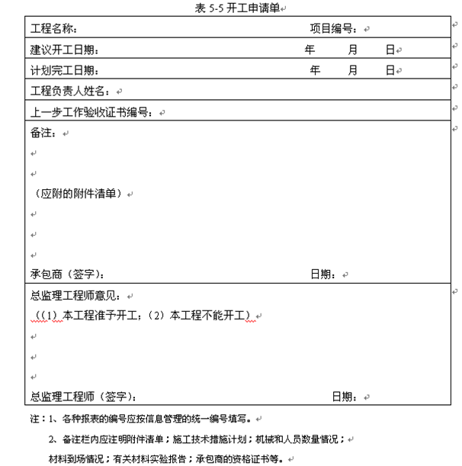
8.4工程监理及文档
    开工申请单

Slide 25
8.4工程监理及文档
8.4.4 工程监理表格
监理单位向承包单位发出指示、通知及文件所使用的表格
  工程开工令
  工程变更通知
  额外增加工程通知
  工程暂停指令
  复工指令
  现场指令
  工程验收证书

Slide 26
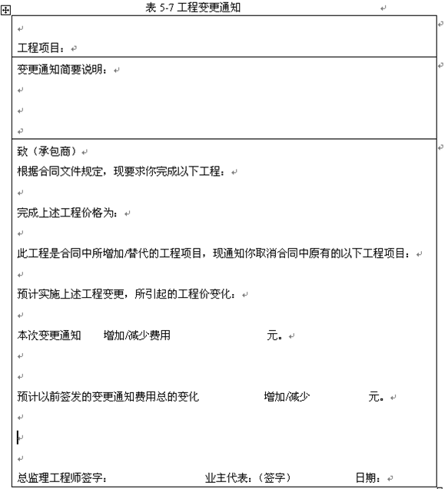
8.4工程监理及文档
    工程变更通知

Slide 27
8.4 工程监理及文档
    工程验收证书
监理工程师收件日期、时间和签字：
监理工程师批示： （1）经验收，工程验收合格， 准予下步 工程施工。 （2）验收不合格，必须重新申请，下道 工序不能开工。 监理工程师：（签字） 日期： | 质量验收单编号：
 | 承包商收件日期： 签字：
承包商：（签字） 技术负责人：（签字）

Slide 28
8.4 工程监理及文档
8.4.4 工程监理表格
监理单位内部工作记录
  工程开工令
  设计图纸交底会议纪要
  监理工程师日记
  监理月报表
  事故报告单
  设备安装工程缆线走道/槽道安装质量控制表
  设备安装工程缆线布放和接续质量控制表
  设备系统主要性能测试质量控制表
  设备安装工程质量检验初评表
  架空光（电）缆工程施工质量控制表
  直埋光（电）缆工程施工质量控制表
  管道光（电）缆工程施工质量控制表
  单条光（电）缆施工质量检验初评表

Slide 29
8.4 工程监理及文档
    设计图纸交底会议纪要
工程名称： 项目编号：
出席单位 | 出席会议名单
业主代表
设计单位
承包商
监理单位
质监站
交底会议内容：
日期：

Slide 30
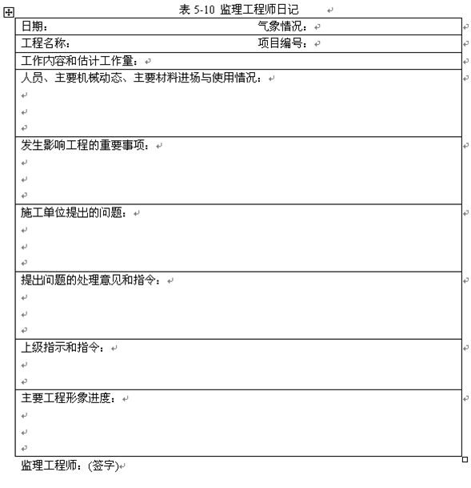
8.4工程监理及文档
    监理工程师日记

Slide 31
8.4工程监理及文档
    监理月报表
工程项目： 项目编号：
月份：_____年____月；本月气象： 晴天___雨天___阴天____雪天____ 最高(低)气温;
工程进展情况和形象面貌：
出勤人员总计：
出勤主要机械：
主要 材料 | 名称 | 本月进场 | 本月库存 | 上月库存 | 本月消耗量
发生影响工程的主要事项：
施工单位提出的主要问题：
监理工程师处理意见和指令：
存在主要问题和建议：
监理工程师：(签字) 日期：

Slide 32
8.4工程监理及文档
    设备安装工程缆线布放和接续质量控制表
工程名称： 监理单位(章)：
序号 | 缆线名称 | 起止部位 | 顺直整齐 | 曲率规范 | 绑扎牢固 | 接续正确 | 接触良好 | 标志齐全
01
02
03
04
05
06
07
施工单位代表： 监理工程师： 年 月 日
本表一式两份、施工、监理各一份。

Slide 33
8.5 竣工技术文档
8.5.1 竣工技术文件按下列内容进行编制
  工程说明。
  安装工程量。
  设备、器材明细表。
  竣工图纸。
  工程变更、检查记录及施工过程中，需更改设计或采取相关措施，建设、设计、施工等单位之间的双方洽商记录。
  随工验收记录。.
  隐蔽工程签证。
  工程决算。

Slide 34
8.5 竣工技术文档
8.5.2 工程竣工档案
目录
一、前言
二、工程方案设计
三、开工报告及图纸会审记录
四、施工方案
五、施工计划及过程
六、施工组织人员安排、施工机具及材料设备清单
七、保证工程质量及施工安全技术措施
八、设备到货及开箱验收
九、施工签证及有关联系单
十、工程质量自检记录
十一、验收材料及竣工报告
十二、工程图纸
十三、其他

Slide 35
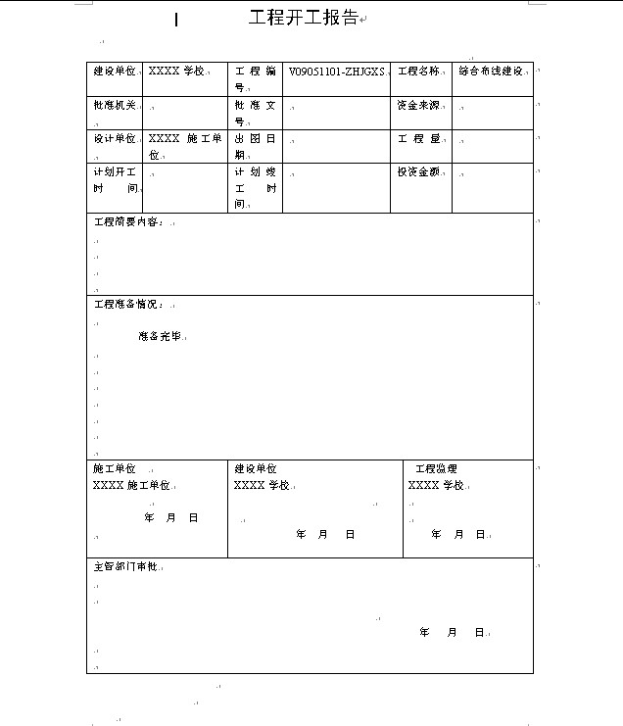
8.4 竣工技术文档
工程开工报告

Slide 36
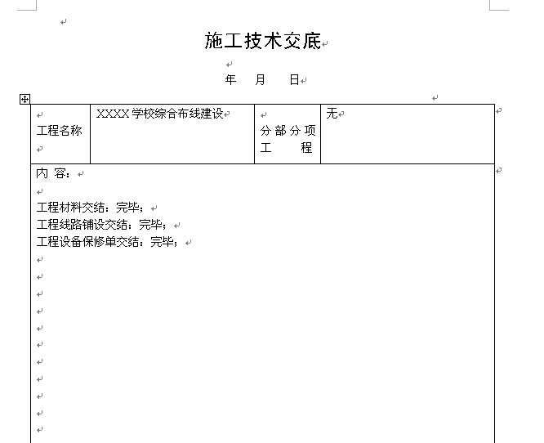
8.4 竣工技术文档
施工技术交底

Slide 37
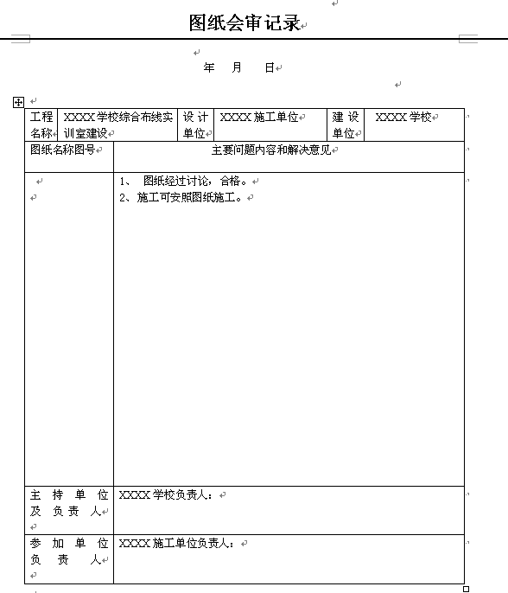
8.4 竣工技术文档
图纸会审记录

Slide 38
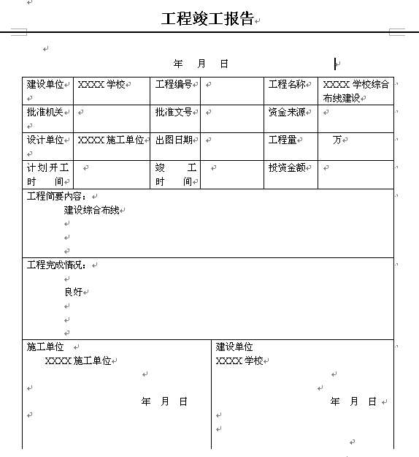
8.4 竣工技术文档
工程竣工报告

Slide 39
Thank You !

